Slide 1


Slide 2
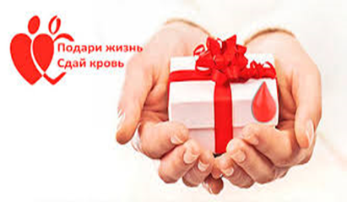
Всемирный День донора крови
Всемирный День донора крови (World Blood Donor Day) отмечается ежегодно 14 июня.
Цель Всемирного дня донора крови – повышение осведомленности о необходимости безопасной крови и ее продуктов, пополнение рядов доноров, выражение благодарности тем, кто регулярно сдает свою кровь, за их самопожертвование и спасение людей.

Slide 3

История праздника
Первый День донора прошел 14 июня 2004 года, а уже через год, в мае 2005 года, министры здравоохранения разных стран мира в резолюции WHA58.13 на 58-й сессии Всемирной ассамблеи здравоохранения в Женеве учредили Всемирный день донора крови.
Идея учреждения праздника принадлежит:
Всемирной организации здравоохранения (ВОЗ),
Международной федерации Красного Креста и Красного Полумесяца,
Международной Федерации Организаций Доноров Крови и
Международному обществу по переливанию крови.
Дата празднования – 14 июня - выбрана не случайно, она имеет символическое значение и приурочена ко дню рождения великого врача Карла Ландштейнера , австрийца по происхождению - 14 июня 1868 года. В 1930 году ему присудили Нобелевскую премию за величайшее научное открытие о делении крови человека на группы.

Slide 4
История праздника
Каждый год Всемирный День донора крови проходит под определенным лозунгом:
2022 год: «Донорство крови — акт солидарности. Станьте донором и спасайте жизни»
Призван привлечь внимание к значению добровольного донорства крови для спасения жизни людей и укрепления общественной солидарности и социальной сплоченности
2021год: «Сдавайте кровь, пусть в мире пульсирует жизнь».
Он передает важный вклад доноров крови в то, чтобы в мире сохранялась жизнь, в спасение жизни одних и улучшение качества жизни других. Он подкрепляет глобальный призыв к тому, чтобы больше людей во всем мире регулярно сдавали кровь и тем самым вносили вклад в улучшение здоровья.
2020 год: «Безопасная кровь спасает жизни», слоган - «Сдавая кровь, вы делаете мир более здоровым».
Упор был сделан на то, какую пользу каждый донор может принести в плане укрепления здоровья других людей. Потребность в донорской крови существует во всем мире: населению необходим доступ к безопасной и проверенной крови и продуктам крови как в обычной жизни, так и в чрезвычайных ситуациях.
2019год: «Безопасная кровь для всех»
Направлен на то, чтобы повысить осознание всеобщей потребности в наличии безопасной крови для оказания медицинской помощи, а также подчеркнуть, что добровольное донорство крови имеет решающее значение для достижения всеобщего охвата услугами здравоохранения.

Slide 5
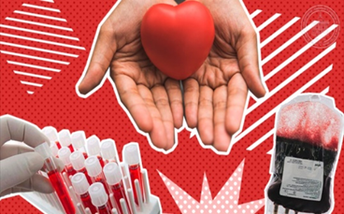
Традиции праздника
По традиции, этот день празднуют:
больные заболеваниями крови;
доноры;
врачи профильных специализаций;
фармацевты;
сотрудники станций переливания крови
студенты и преподаватели;
организаторы благотворительных акций и др.
В этот день устраиваются конференции, форумы, семинары, просветительские лекции.
Благотворительные фонды собирают средства на помощь людям с болезнями кроветворительной системы.
Доноров награждают дипломами, почетными грамотами.
В эфире телевидения и радиостанций транслируют передачи о заболеваниях крови, успехах в их лечении. Специалисты дают советы по сохранению здоровья.

Slide 6

Национальный День донора в России
Ежегодно 20 апреля, начиная с 2007 года, в России отмечается Национальный день донора, посвященный людям, которые безвозмездно сдают свою кровь, спасая жизни другим.
20 апреля 2022 года исполнилось 190 лет первому переливанию крови в России. 20 апреля 1832 года молодой петербургский акушер Андрей Вольф впервые успешно перелил роженице с акушерским кровотечением донорскую кровь от ее мужа и тем самым спас жизнь женщине.
В память о первом успешном переливании крови в России Российская ассоциация трансфузиологов предложила отмечать в апреле ежегодный торжественный памятный день — Национальный День донора крови.
Почти двести лет прошло с того памятного дня, однако, кровь доноров остается по-прежнему едва ли не единственной возможностью спасения человеческих жизней в ряде случаев. Переливание компонентов крови показано во множестве случаев: во время сложных операций, людям, пострадавшим в любых видах катастроф, от ожогов, при сложных травмах, тяжелых родах, в ходе оперативного лечения онкологических и гематологических больных. Ежегодно в России нуждаются в переливании крови более полутора миллиона человек.
В 2022 году девиз Национального Дня донора крови в России – «Сдай кровь – спаси жизнь».
Национальный День донора крови дает возможность выразить признательность людям, которые добровольно и безвозмездно дают свою кровь для спасения жизни.
Почетными донорами России считаются люди, которые за свою жизнь 40 раз сдали кровь и ее компоненты или 60 раз пожертвовали плазму.
Кроме значка "Почетный донор" эти люди могут рассчитывать на ежегодный отпуск в удобное время согласно Трудовому кодексу РФ, получение медицинской помощи вне очереди в государственных учреждениях и право приобретения путевок в санаторий по месту работы или учебы. Ежегодные выплаты почетным донорам увеличены в 1,5 раза и индексируются согласно уровню инфляции.

Slide 7

Интересные факты
Типичный вес крови в нашем организме составляет 8% от веса тела, а 5% её запасов находится непосредственно в сердце. От 15 до 20% крови поступает в центральную нервную систему и мозг, 22% - в почки.
В Японии уже традиционно группу крови относят к индикаторам личности. Традиция настолько укоренилась, что в японской версии Facebook при регистрации профиля обычно требуют указать свою группу крови.
Наверняка, каждый задумывался, почему порез бумагой настолько болезненный. Это происходит потому, что в поверхностные порезы не выступает достаточно крови, чтобы защитить поврежденные нервы.
Ежесекундно во всем мире у людей любого возраста и происхождения возникает потребность в переливании крови по жизненным показаниям. Хотя потребность в крови является всеобщей, доступ к ней тех, кто в ней нуждается, к сожалению, всеобщим не является. Особенно остро нехватка крови ощущается в развивающихся странах, где проживает большинство мирового населения.
65% переливаний крови в развивающихся странах приходятся на детей в возрасте до 5 лет.
Аутогемотрансфузия – переливание человеку его же крови. Процедура применяется спортсменами. Она приравнивается к допингу. Переливание ускоряет доставку кислорода к мышцам. Впоследствии они проявляют большую производительность.

Slide 8
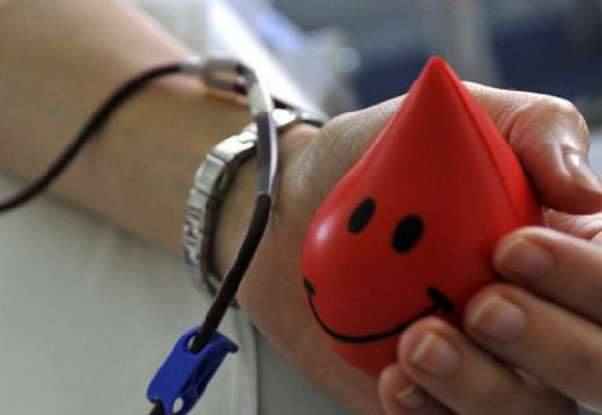
Доноры - рекордсмены
Джеймс Харрисон из Австралии имеет уникальную кровь, которая содержит клетки, способные предотвращать развитие антирезусных антител в организме беременной женщины. С 18-летнего возраста он становился донором более 1100 раз. За это время он сдал 560 л ценного биологического материала, из которого были получены антирезусные препараты, спасшие жизнь более 2 млн новорожденных.
В жилах 62-летнего жителя Волгограда Юрия Мартынова течет кровь редкой четвертой группы. За 44 года он садился в донорское кресло 411 раз. Герой носит звание почетного донора России. Его имя занесено в книгу рекордов РФ.
Украинец Владимир Николаев стал донором в 21 год. За 40 лет он сдал более 400 л крови и 200 л плазмы. За его подвиг ему присвоены звания почетного донора СССР, Украины, он является Героем Украины.
Эти люди никогда не брали денег за свою помощь, которая уже превратилась для них в привычку.
На смену маститым донорам приходит молодежь. Это Максим Михайлов из Москвы и Владислав Новобрицкий из Иркутска. К своим 21 годам (т. е. за 3 года) они уже имели по 40 и 42 кровосдачи соответственно. За это их называют почетными донорами России.

Slide 9
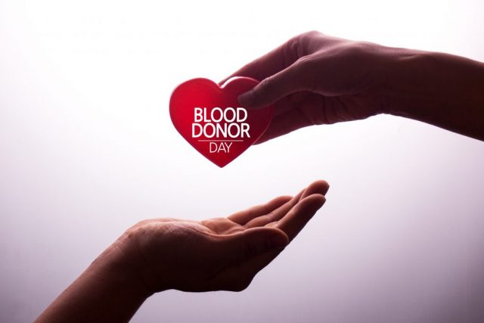
Популярные утверждения о донорстве: правда или вымысел?
Стать донором сложно, нужно пройти множество проверок.
И вымысел, и правда.
На этот вопрос нельзя ответить однозначно. Это миф с бюрократической точки зрения, так как многие препятствия убрали или упростили. Благодаря цифровизации и различным базам данных все стало проще. По сути, сегодня нужно лишь желание стать донором, паспорт и возраст старше 18 лет. Все остальное можно посмотреть в базах данных.
Однако с медицинской точки зрения - довольно жесткие требования в отношении здоровья донора. В первую очередь это касается наличия хронических заболеваний и инфекций, а также опухолевых заболеваний. Еще один фактор — постоянный прием лекарственных средств. Эти люди не могут стать донорами по соображениям безопасности как для них, так и для пациентов. Другими словами, чтобы стать донором, надо быть здоровым человеком.
Процедура донации – долгая и болезненная.
Вымысел.
Донация не занимает длительного времени. Все зависит от типа донорства: есть донорство крови, плазмы, клеточного состава крови (тромбоциты, эритроциты) — они разные по времени. Самое быстрое — цельная кровь, обычно это всего 10–15 минут. Наиболее сложная процедура — заготовка тромбоцитов, она может длиться до полутора часов, и здесь нужна некоторая выдержка со стороны донора.
Процедура не болезненная. Единственный неприятный момент — укол в вену. Но все медицинские сестры, которые работают на заготовке крови, в высшей степени профессиональны.
Сдавать кровь — абсолютно безопасно и даже полезно здоровья
Правда
Это, безусловно, безопасно: все расходные материалы одноразовые.
Что касается пользы для здоровья, умеренная кровопотеря стимулирует костный мозг и иммунитет. Организм привык бороться, и он совершенствуется в этой борьбе, когда есть небольшая потеря крови, которая не несет никаких рисков по сравнению с травмой, оперативным вмешательством.
Кровь может закончиться, если постоянно ее сдавать
Вымысел
Чисто теоретически, кровь могла бы закончиться, если ее сдавать несколько раз за день. Но фактически это невозможно: система донорства построена так, что сделать это не получится, даже если донор из каких-то невообразимых целей захочет так поступить. Сдав кровь, раньше определенного срока нельзя попасть донором ни в одно отделение переливания крови, так как они работают в едином информационном пространстве.
Есть четкие сроки — промежутки между сдачами крови, и при соблюдении этих промежутков она совершенно точно не закончится. Например, плазму можно сдавать не чаще 20 раз в год. То есть минимальный промежуток — примерно две недели. Цельную кровь можно сдавать раз в месяц.

